Slide 1
МБДОУ «Пигаревский ДС»
Организация развивающей предметно - пространственной среды в соответствии с ФГОС ДО в разновозрастной комбинированной группе №4
Подготовили: Кириленко Н.А.
Смоляная Е.П.

Slide 2
Цель: Создание благоприятных условий для гармоничного развития личности каждого ребенка с учетом их потребностей и интересов. Задачи: - Способствовать вовлечению детей в активный познавательный процесс. - Содействовать развитию интереса, творческих способностей, воображения, мышления, любознательности, расширение словарного запаса, логики поисковой активности. - Создать условие для воспитания навыков взаимодействия со сверстниками, заботливое отношение к окружающим.

Slide 3
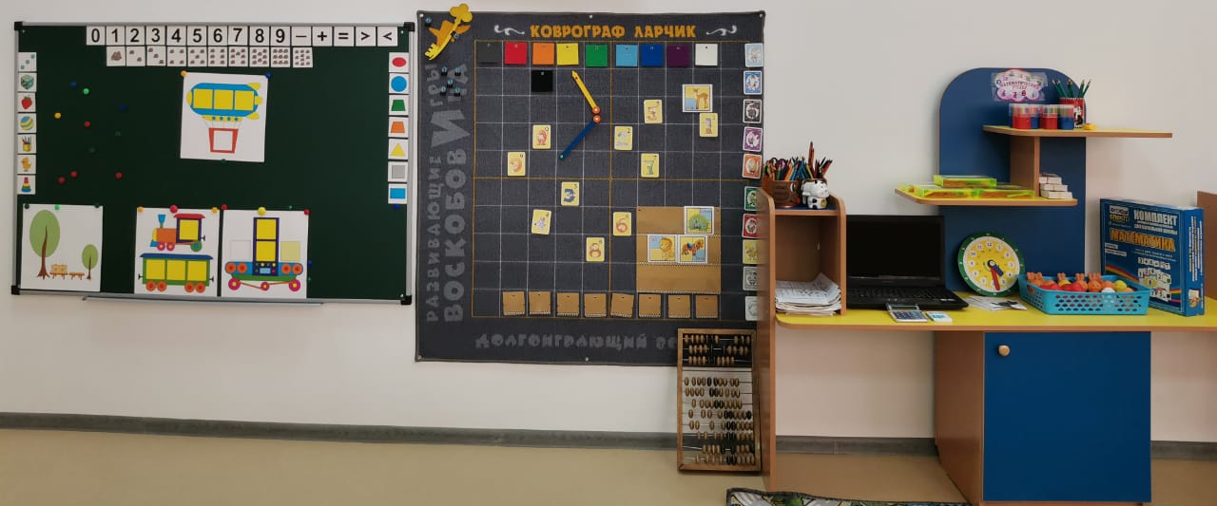
Центр математики Среда ДОО развивается, адаптируется с учетом потребностей, ожиданий, возможностей, интересов и инициативы детей. Она насыщена широким кругом разнообразных материалов, позволяющих на разном уровне развивать математические способности (разноуровневые задания, вариативное использование предметов). Материалы, средства и виды деятельности систематически обновляются ,чтобы у детей всегда были новые источники идей и вдохновений.

Slide 4
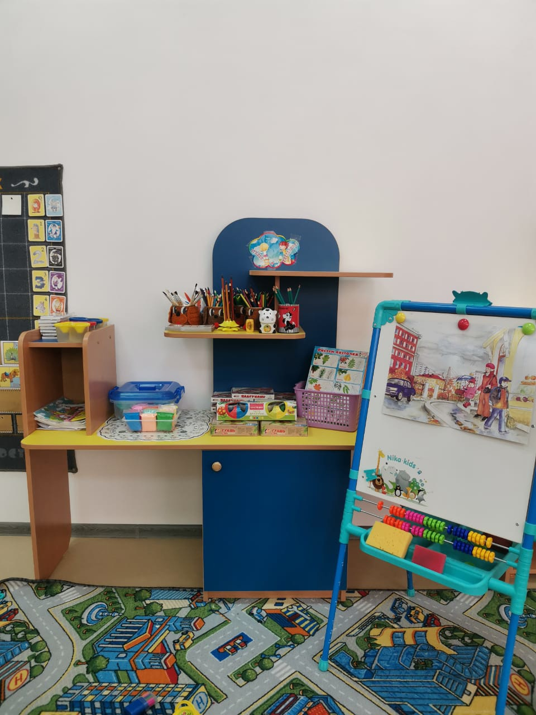
Центр художественного творчества Среда ДОО развивается, адаптируется с учетом потребностей, ожиданий, возможностей, интересов и инициативы детей. Создаются творческие мастерские с качественными и разнообразными материалами, инструментами и оборудованием для творчества детей, с различными вдохновляющими атрибутами.

Slide 5
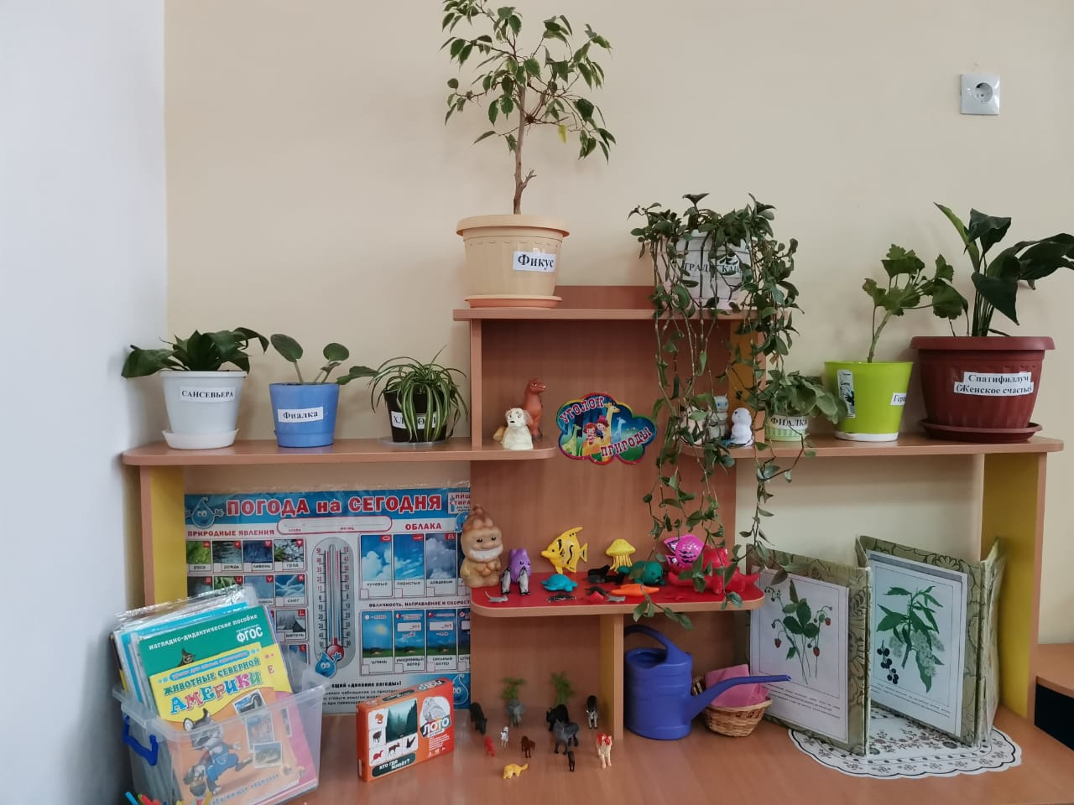
Центр природы Среда ДОО развивается, адаптируется с учетом потребностей, ожиданий, возможностей, интересов и инициативы детей. Создан живой уголок, где подобраны безопасные растения, имеется все необходимое оборудование по уходу за ними.

Slide 6
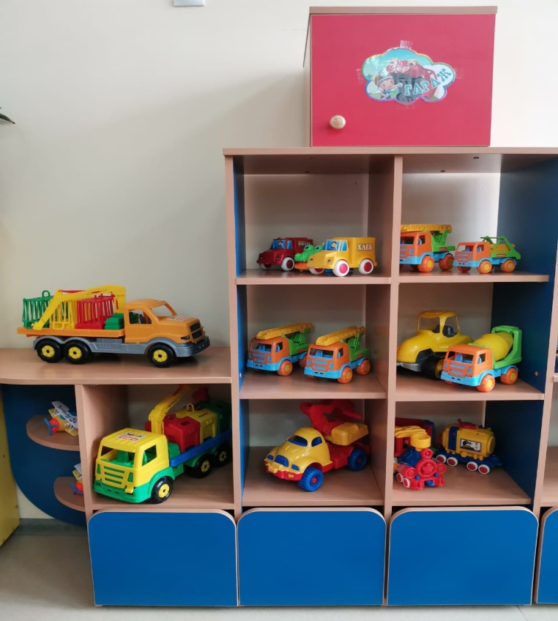
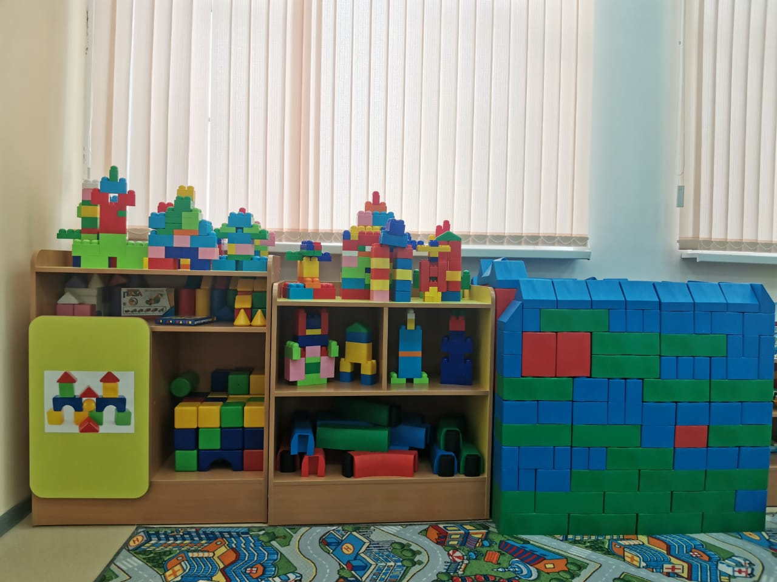
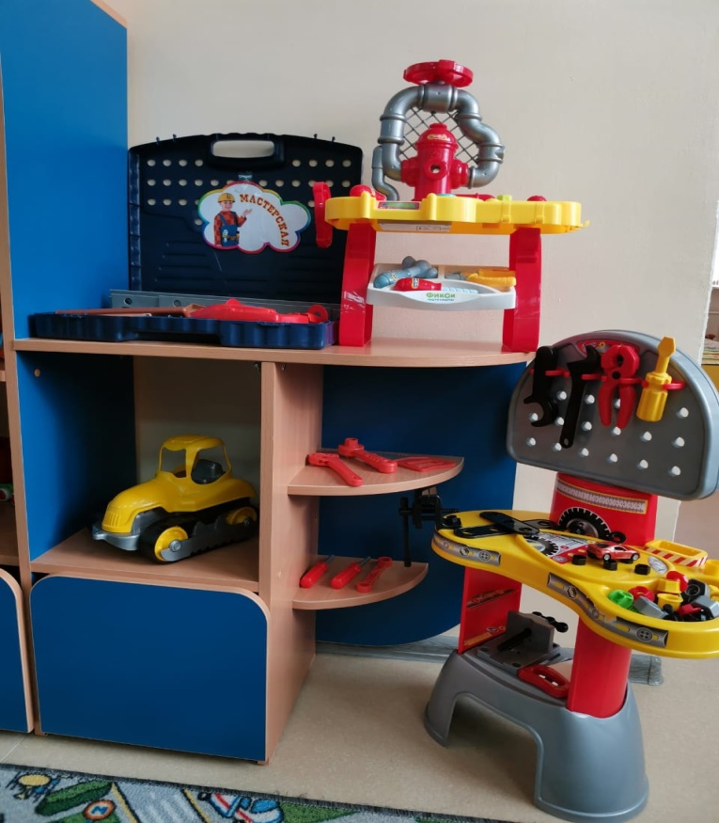
Центр конструирования Детям доступны для самостоятельной деятельности и деятельности совместной с педагогом различные материалы и инструменты для создания как плоских, так и объемных объектов. В помещении ДОО имеется место для выставки детских работ.

Slide 7
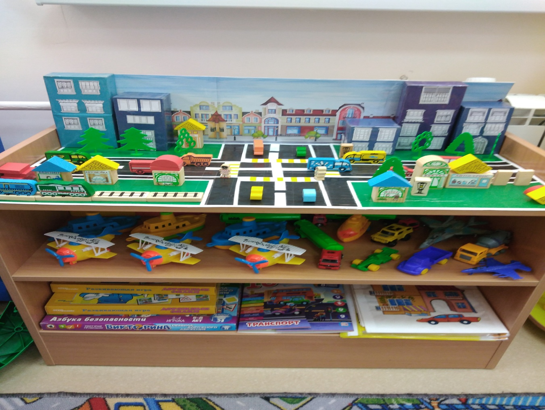
Центр ПДД
Среда группы развивается, адаптируется с учетом потребностей, ожиданий, возможностей, интересов и инициативы заинтересованных сторон. В группе созданы специальные предметно-пространственные условия для развития навыков безопасного поведения , способствующие формированию навыков безопасности дорожного движения

Slide 8
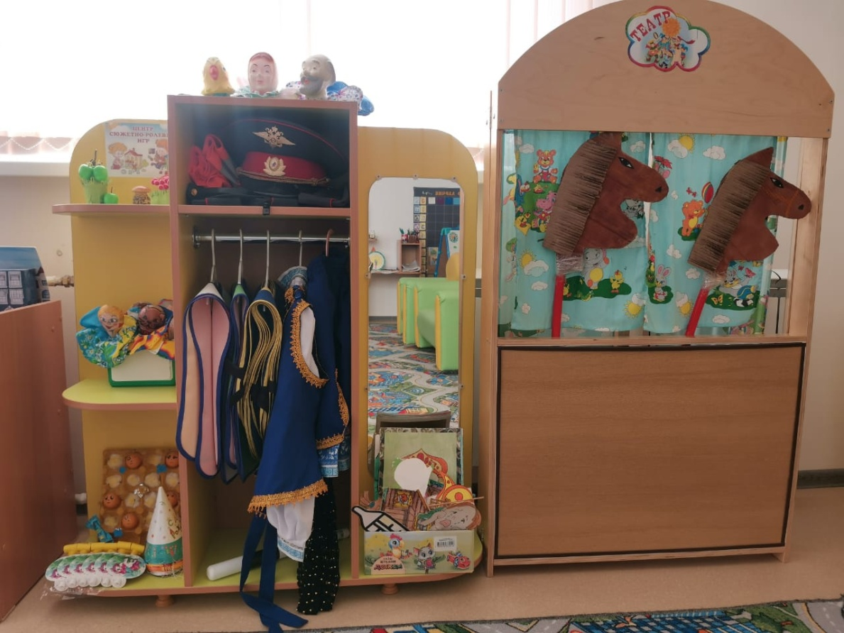
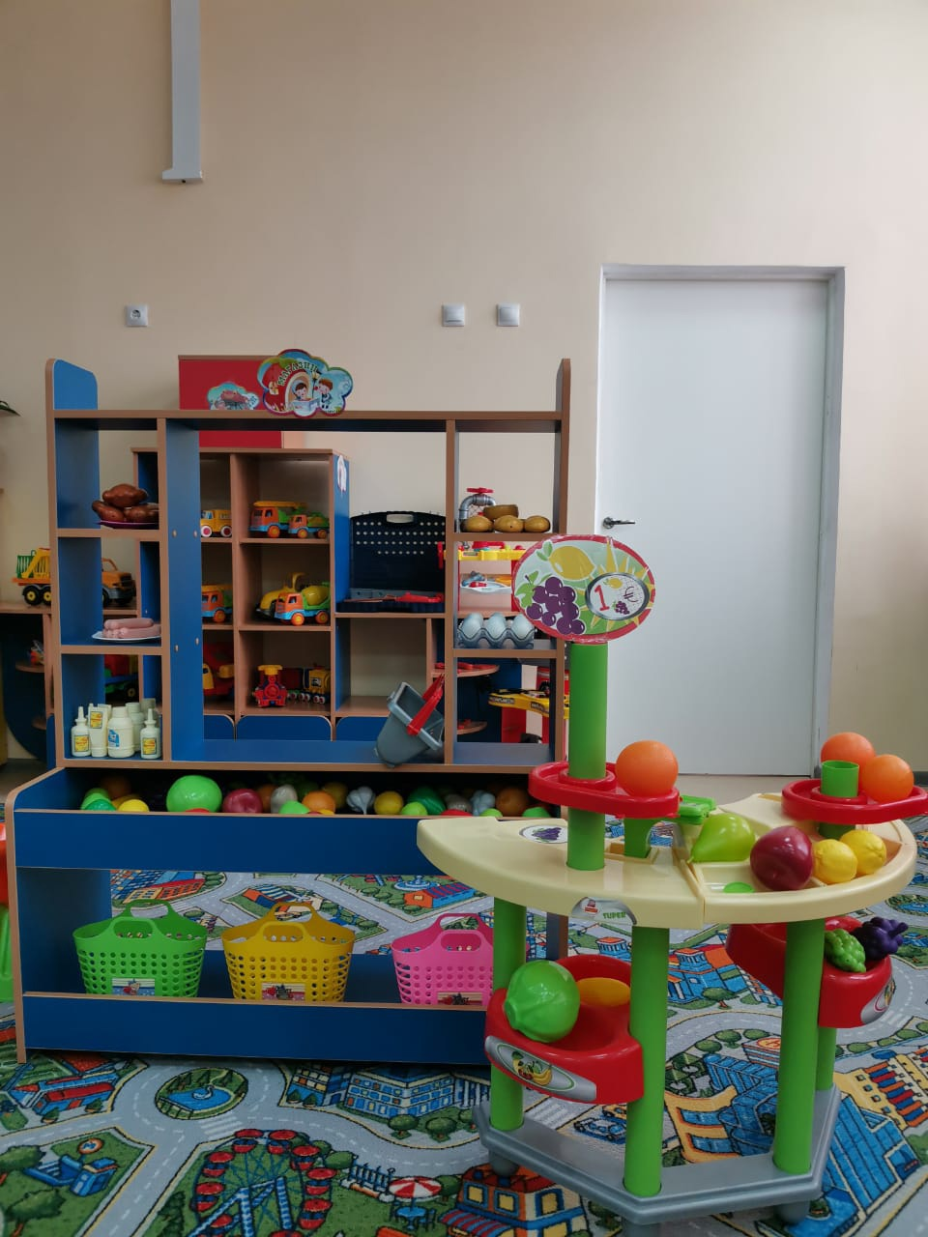
Центр театрализованный Среда ДОО развивается, адаптируется с учетов потребностей , ожиданий, возможностей , интересов и инициативы заинтересованных детей и педагогов. В центре имеются различный реквизит и декорации, по договоренности возможно использование специальных приспособлений / реквизита.

Slide 9
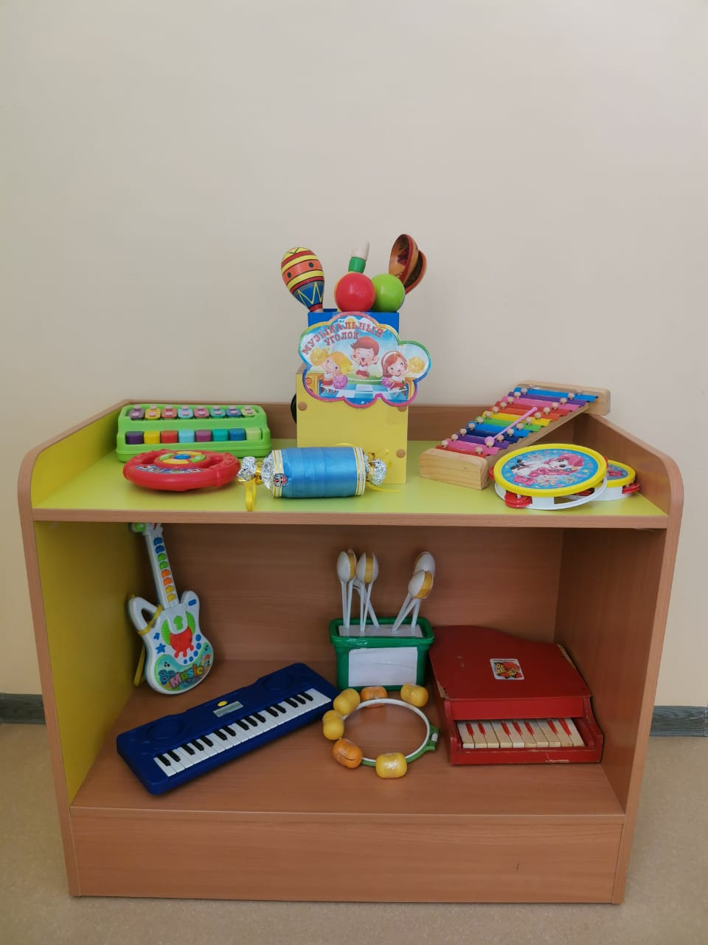
Центр музыки Предусмотрена ампликация и постоянное совершенствование образовательной среды для разноуровневого погружения в музыку и музыкальное творчество (от прослушивания сказок с музыкальным сопровождением до обучения игре на музыкальных инструментах).

Slide 10
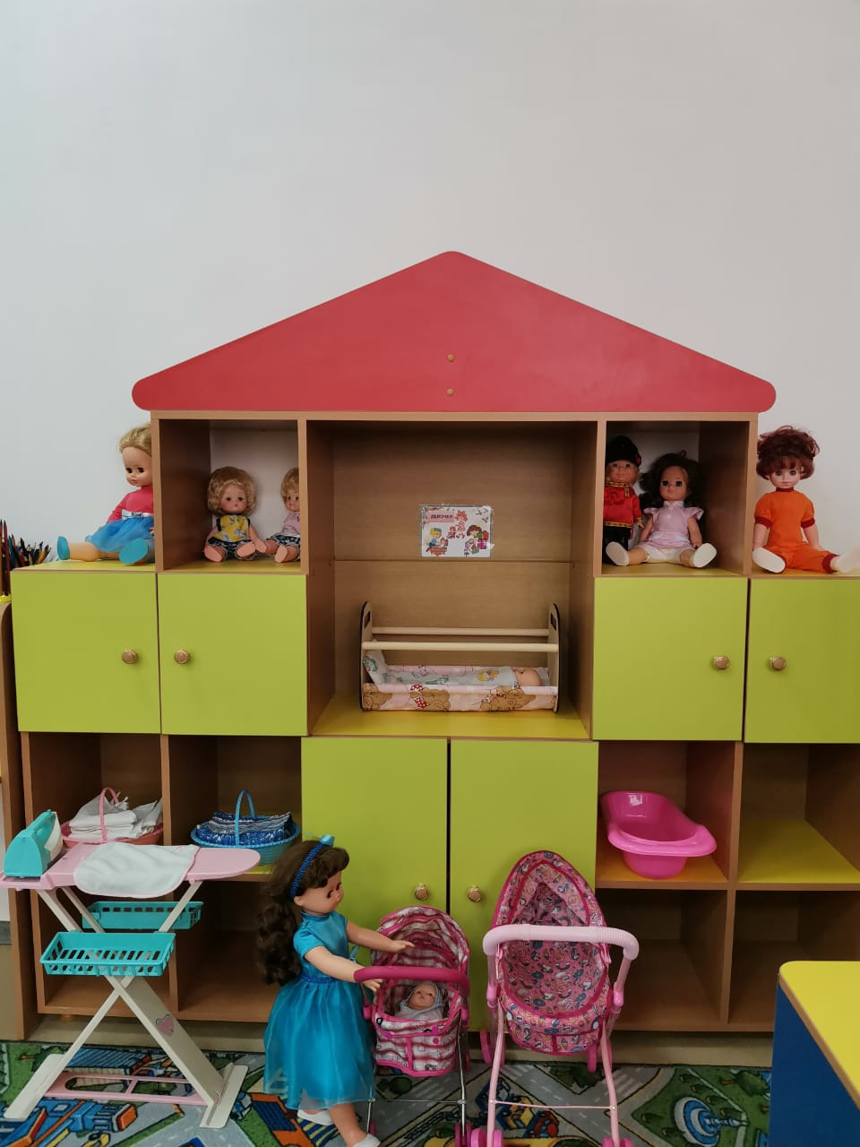
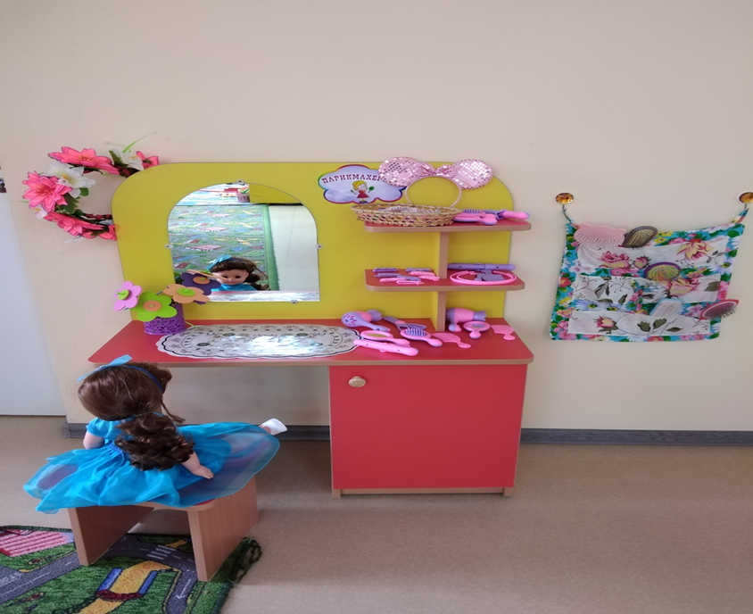
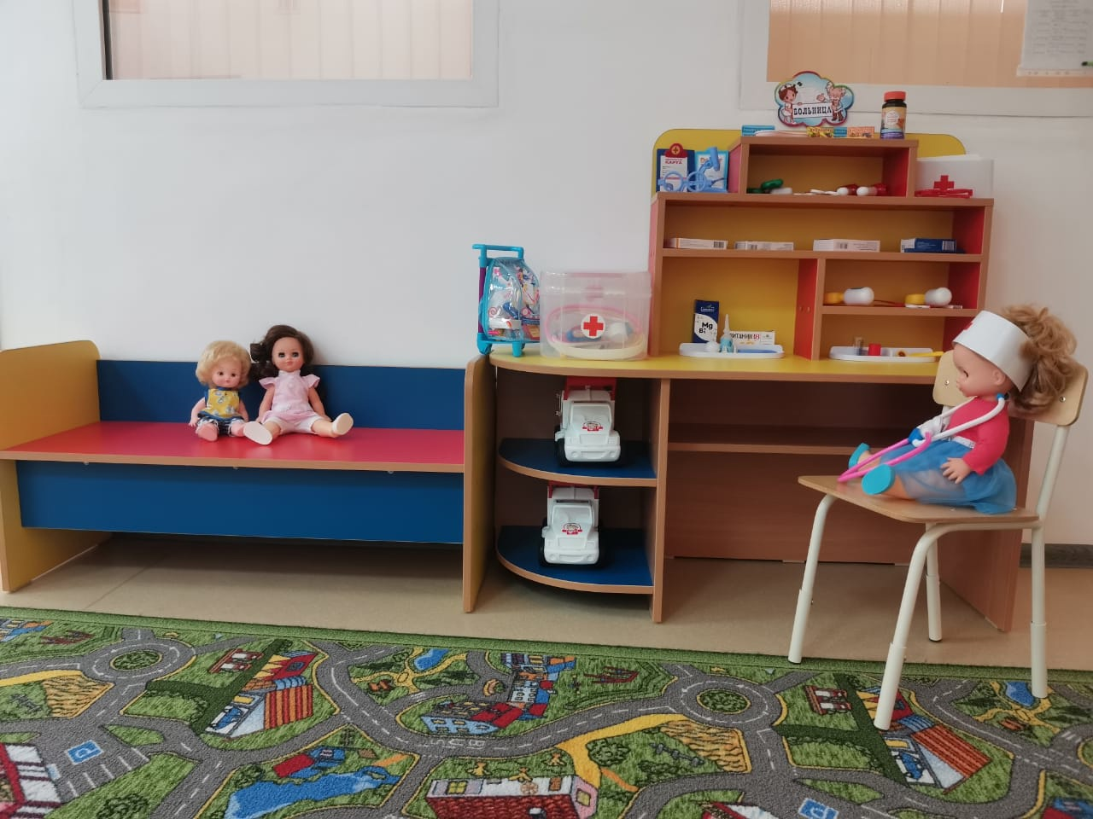
Центр сюжетно-ролевых игр
Среда насыщена широким кругом разнообразных материалов, позволяющих на разном уровне осваивать различную творческую деятельность, явления и пр. (разноуровневые задания, вариативное использование предметов и пр.).

Slide 11
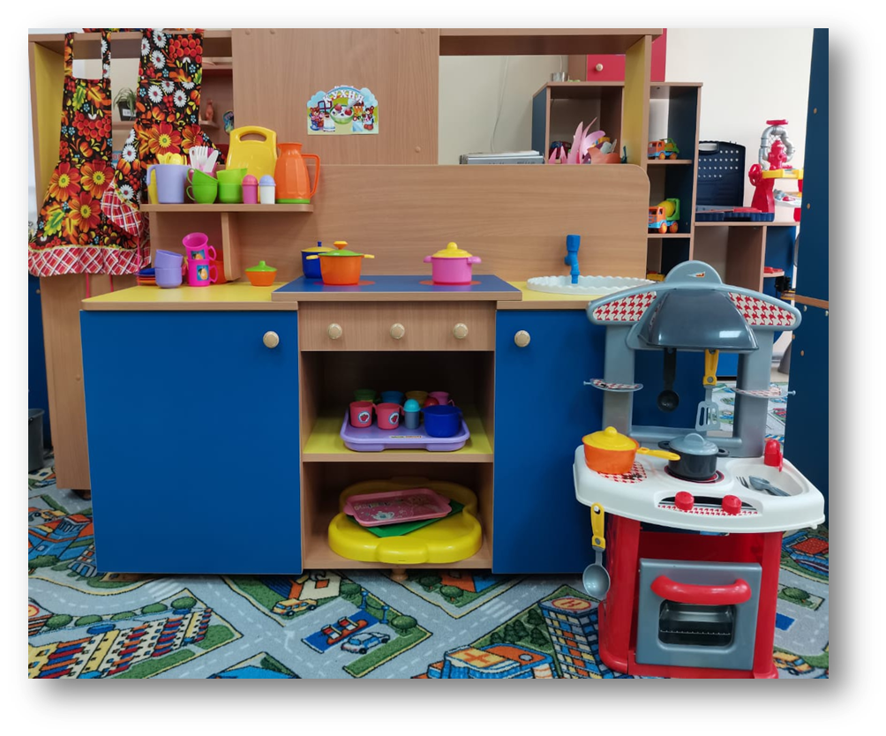
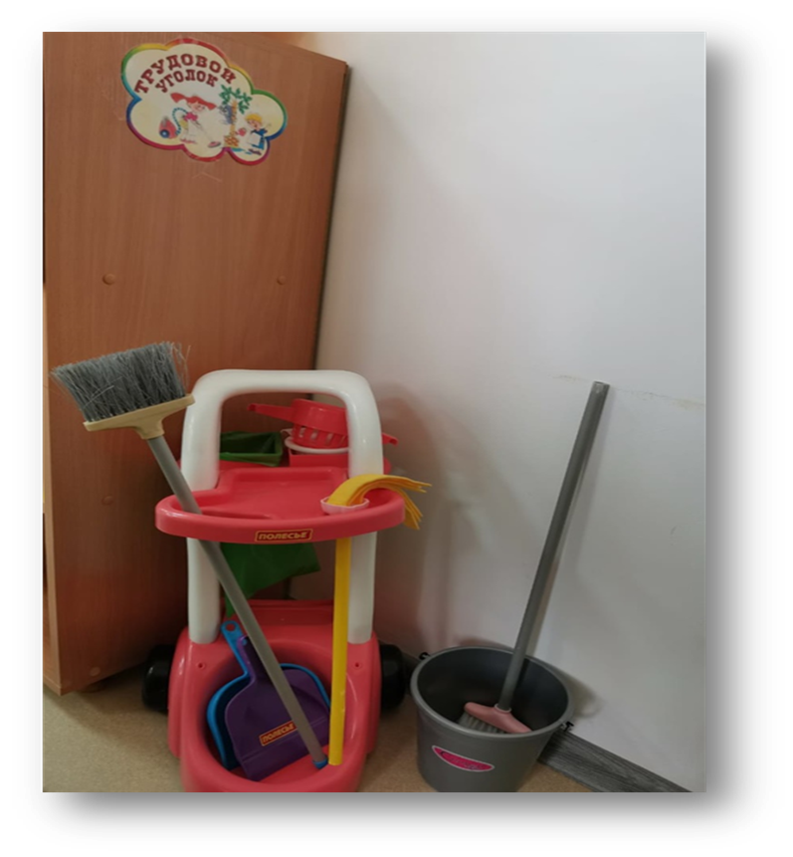

Slide 12
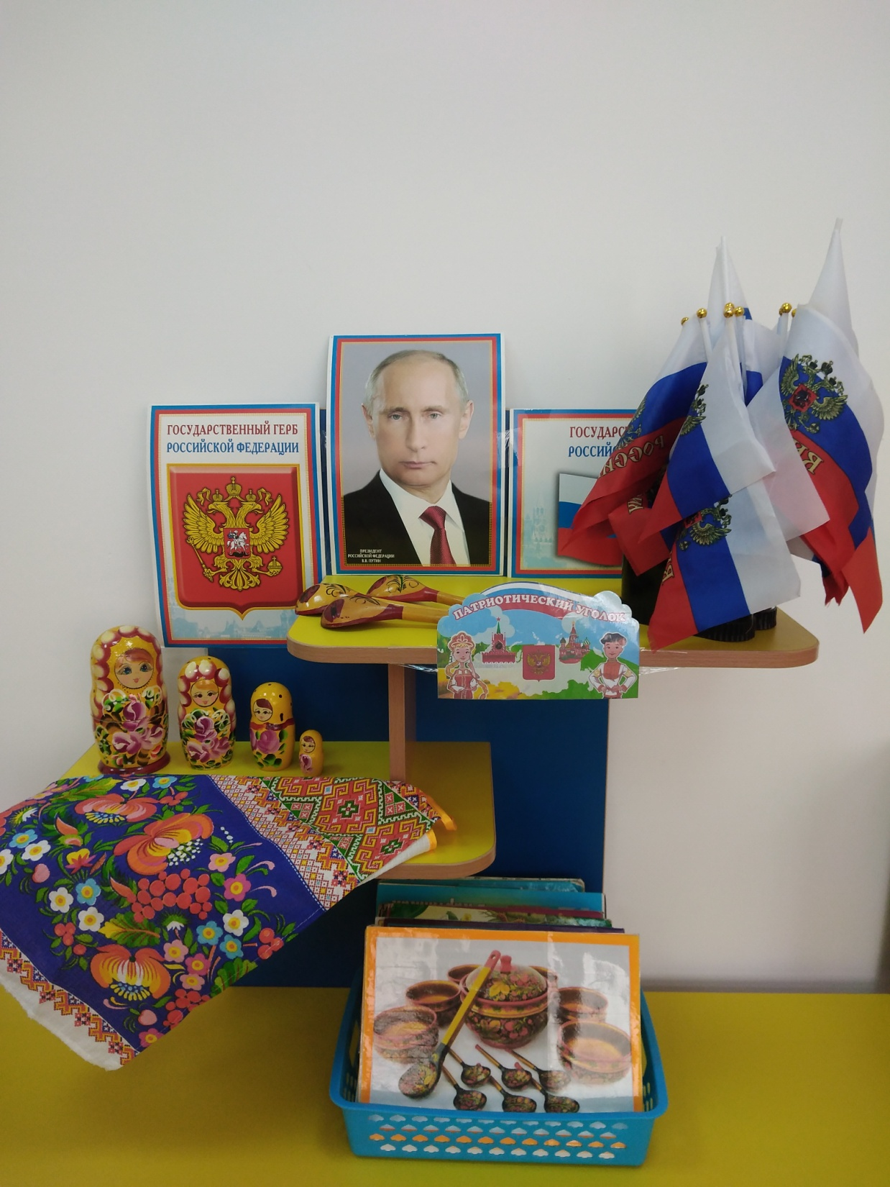
Центр по патриотическому воспитанию Детям доступен широкий круг разнообразных материально-технических возможностей для знакомства с социальным миром, традициями и культурой страны.

Slide 13
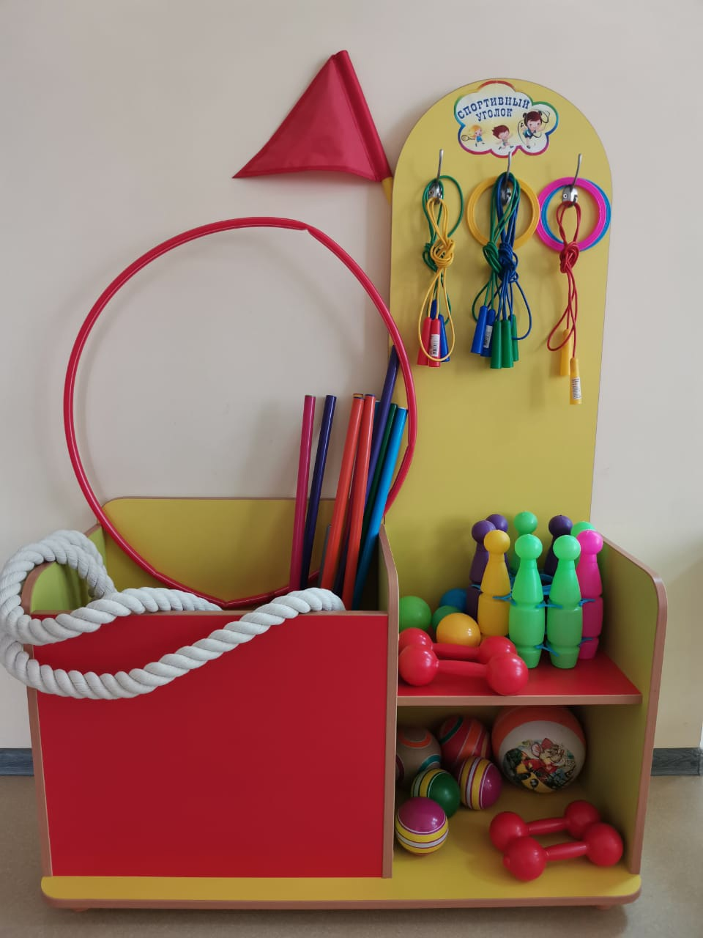
Спортивный центр
Предусмотрена амплификация и постоянное совершенствование образовательной среды для разноуровневого формирования здорового образа жизни (от мытья рук до регулярных занятий спортом) с учетом потребностей и возможностей воспитанников, их семей и заинтересованных сторон. Воспитанникам доступен широкий круг разнообразных материалов, инвентаря и оборудования для подвижных игр, физкультуры и спорта как в помещении ДОО, так и на прилегающей территории

Slide 14
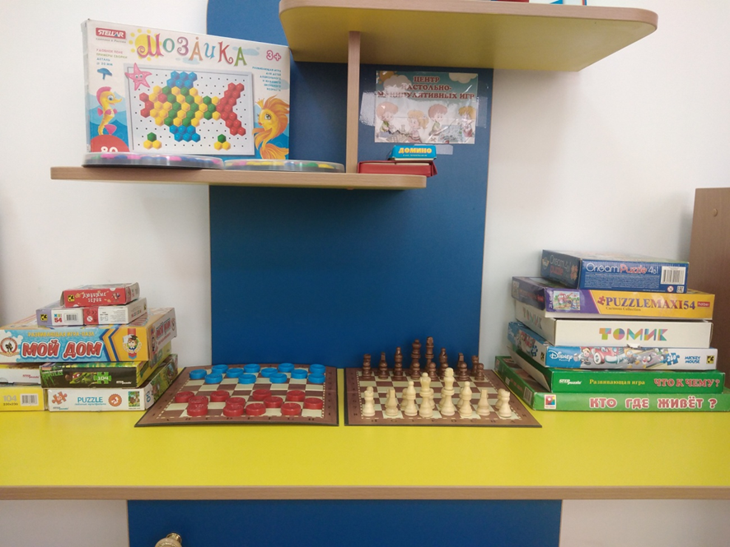
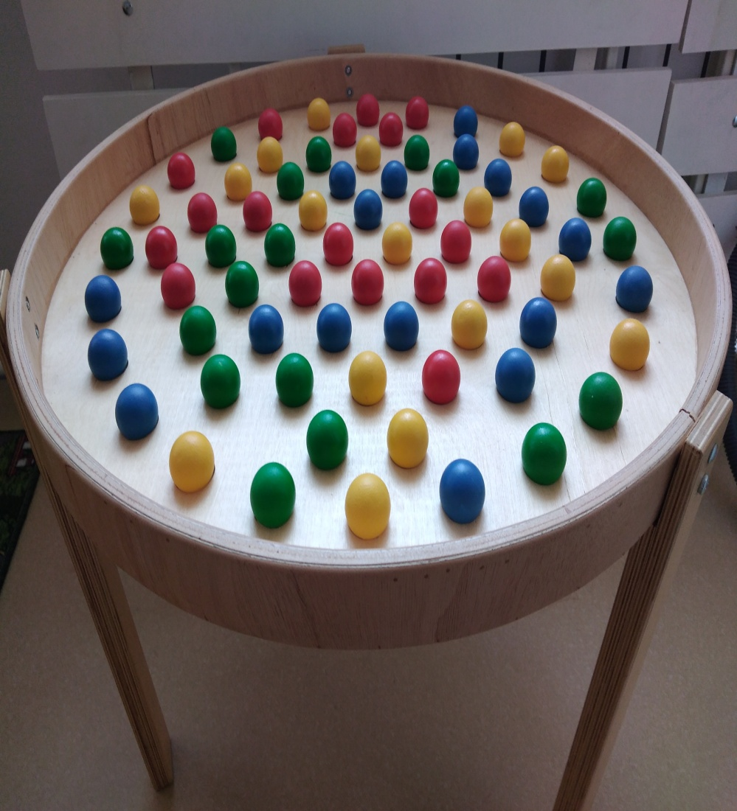
Центр дидактических игр
Среда постоянно обновляется и совершенствуется с учетом потребностей и возможностей, интересов и инициативы воспитанников. Дидактические игры позволяют развивать им навыки и умения: ловкость, память и внимательность.

Slide 15
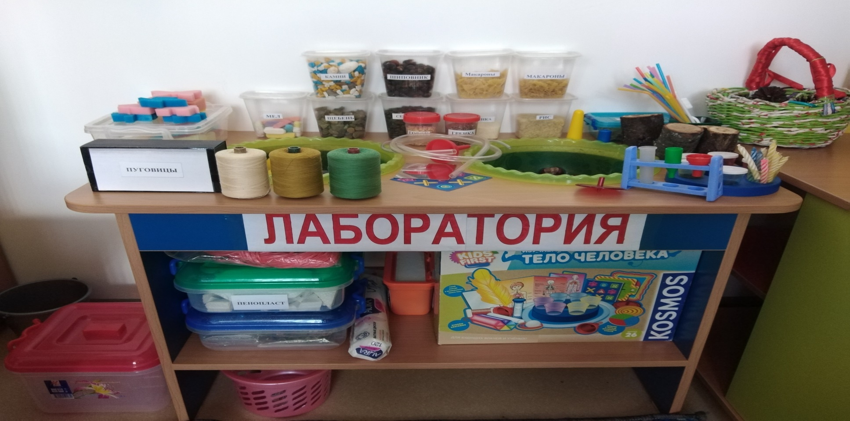
Центр экспериментирования
Детям доступен широкий круг разнообразного материально –технического оснащения , которое позволяет изучать мир с помощью всех органов чувств (пробовать на ощупь, рассматривать, замерять, пробовать на вкус, ощущать вес, размер, форму пр.)
Материалы, средства систематически обновляются, что бы у детей всегдаБыли новые источники идей и вдохновений.

Slide 16
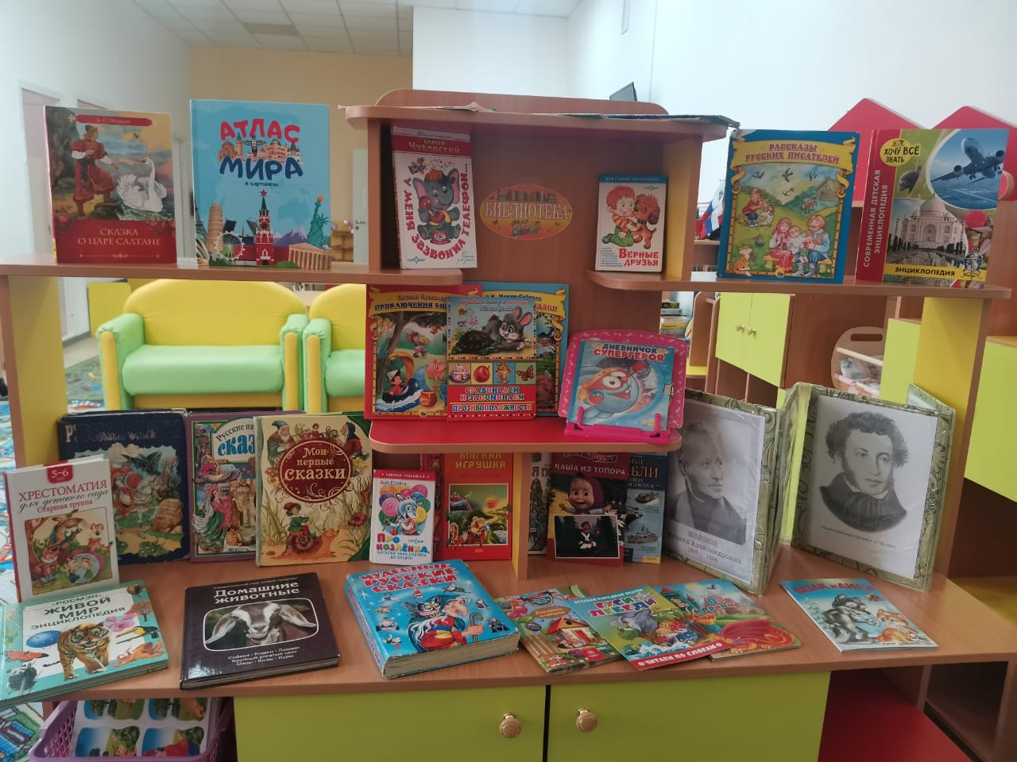
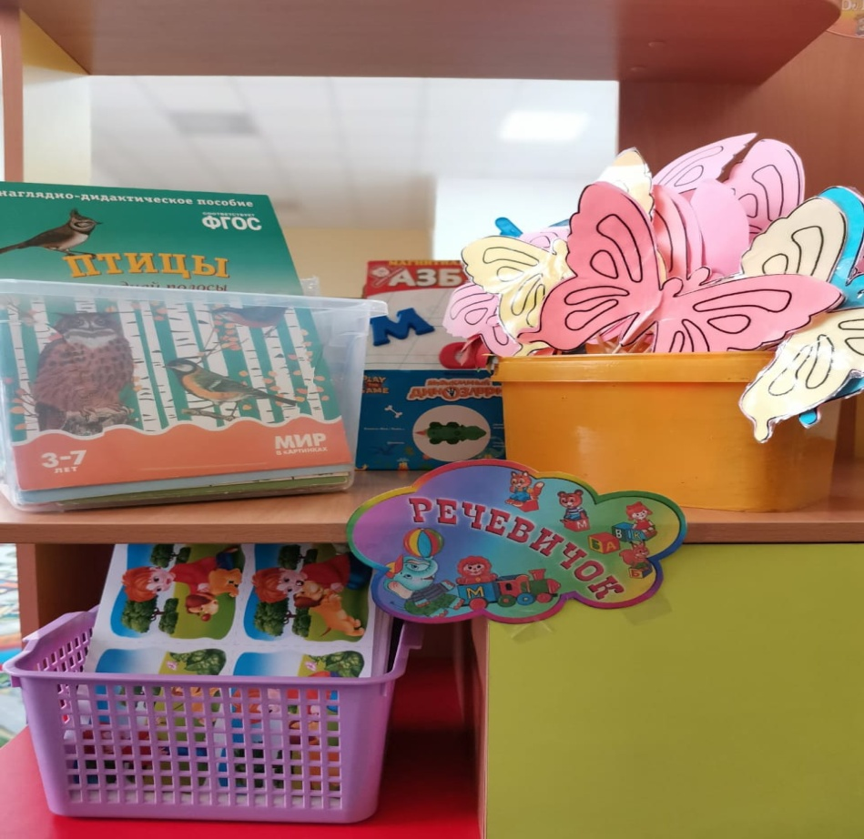
Литературный центр Воспитанникам доступен широкий круг разнообразных материалов, которые используются для развития речи детей, словарного запаса. Пространство и его оснащение открывает воспитанникам широкий круг возможностей по знакомству с литературным творчеством. Материалы регулярно меняются. Детям предоставляется хорошо укомплектованная и привлекательно оформленная библиотека.

Slide 17
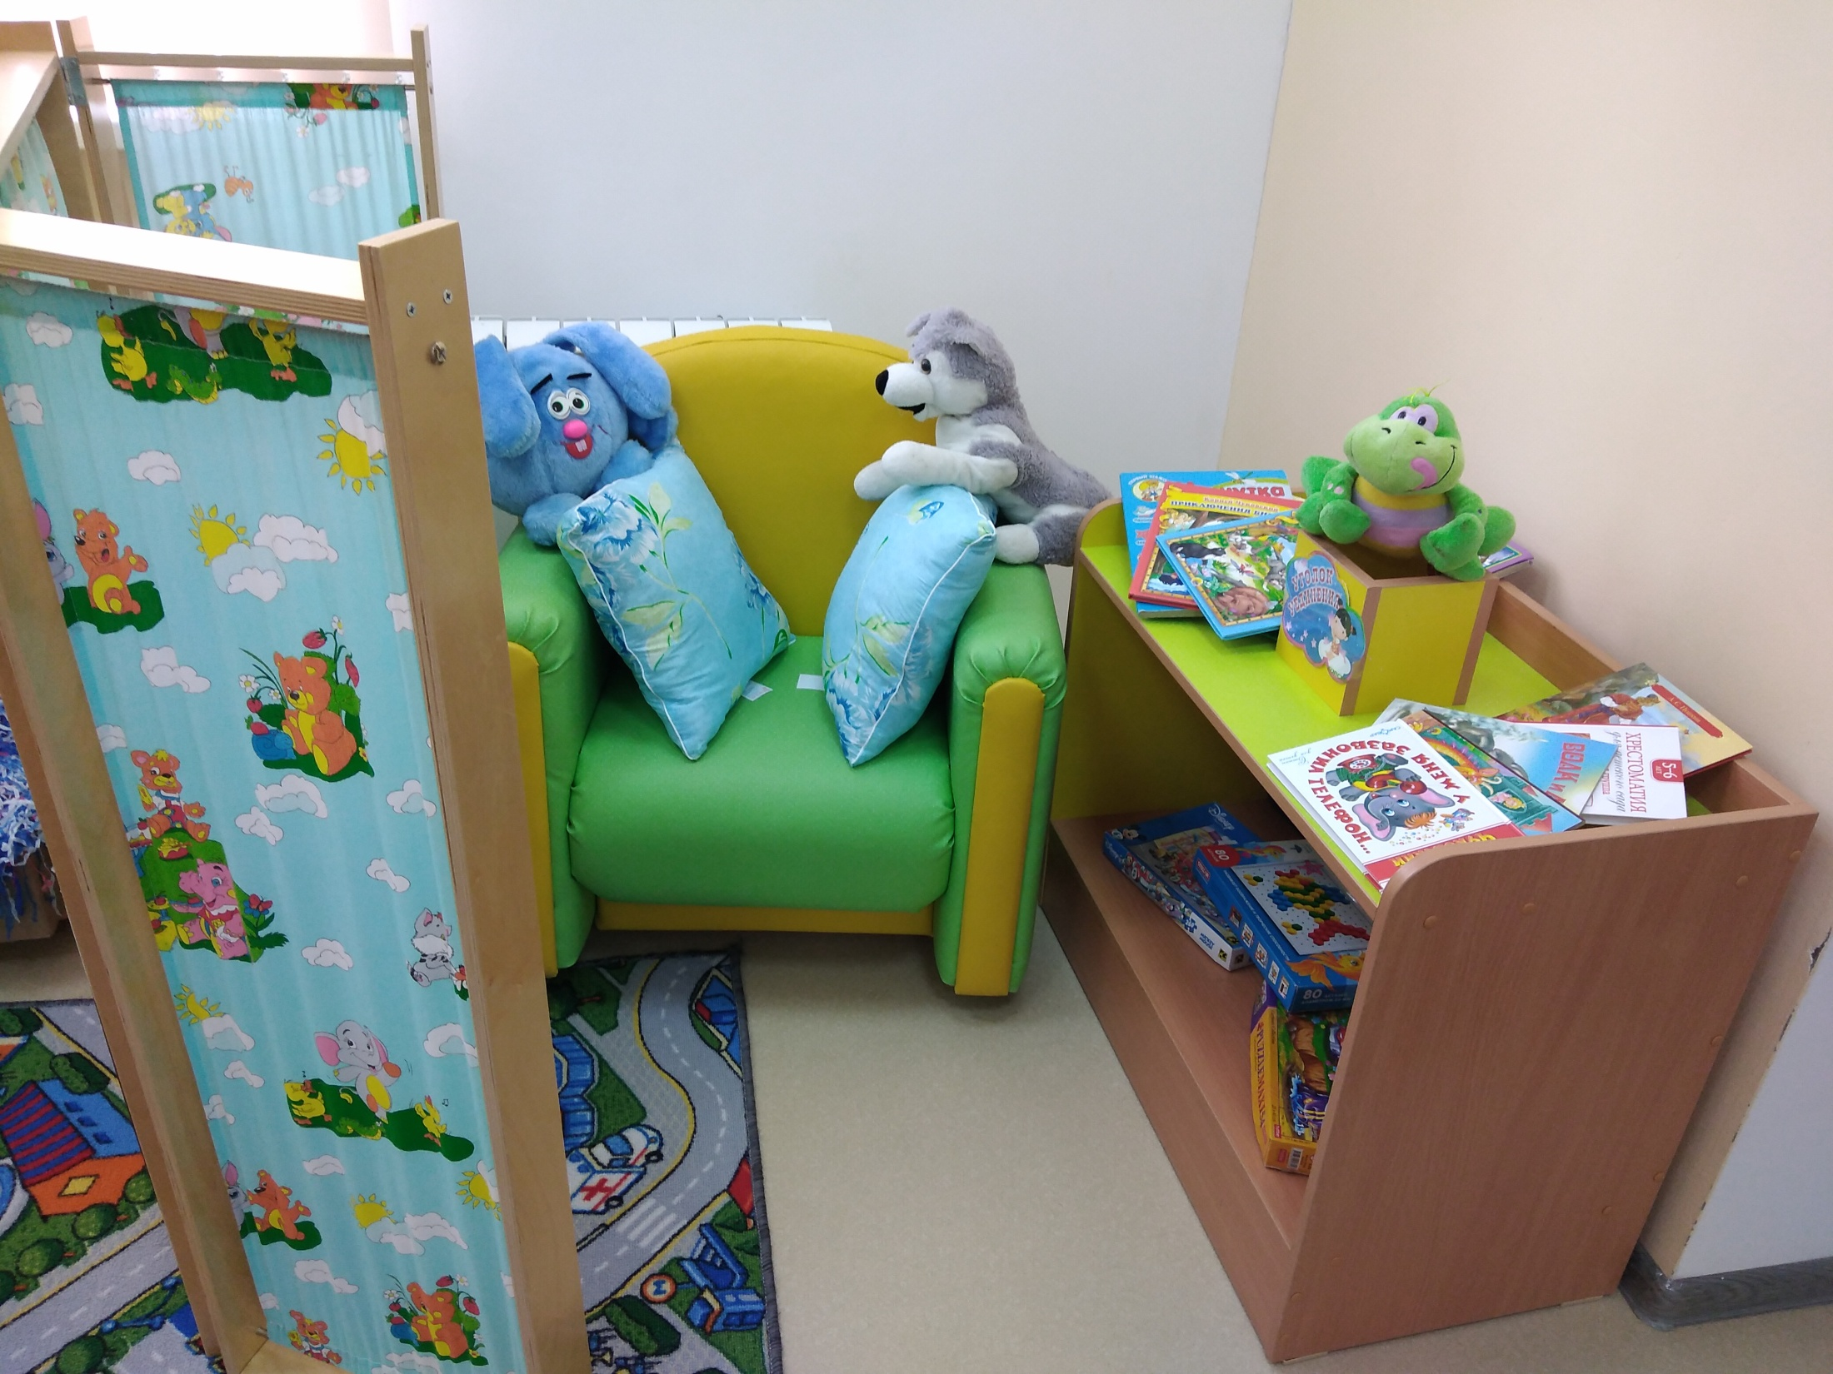
Центр уединения Среда в ДОО пополнена необходимыми атрибутами и дидактическими играми, что позволяет ребенку уединиться и побыть наедине с собою, расслабиться, отдохнуть.

Slide 18
Основные требования к организации среды.
Развивающая предметно-пространственная среда должна быть:
- содержательно-насыщенной;
- развивающей;
- полифункциональной;
- трансформируемой;
- вариативной;
- доступной;
- безопасной;
- здоровьесберегающей;
- эстетически-привлекательной.

Slide 19
Спасибо за внимание!

